Slide 1
МБДОУ «Чечеульский детский сад»
В память о моей прабабушке…
Автор: Челазнова Арина
6 лет
Руководитель: Челазнова О.Б.
воспитатель
2019 г.

Slide 2
Меня зовут Арина Челазнова. Мне 6 лет. Я хожу в Чечеульский детский сад, в старшую группу. В нашем детском саду очень много проходит праздников. Мне нравится наряжаться, танцевать танцы, играть разные роли.

Slide 3
Но есть один праздник- это День Победы. Мы поём военные песни, читаем стихи. Обязательно приносим к памятнику погибшему солдату цветы, которые готовим вместе с воспитателями. На этом памятнике написаны фамилии и имена солдат, которые не вернулись с войны. В обычные дни к памятнику приходят ветераны, они сидят на скамеечках и вспоминают военные года.

Slide 4
Я хочу рассказать о моей прабабушке Солозоновой Евдокии Ильиничне, которая была на настоящей войне. На фронт она ушла добровольцем. Была связисткой, а это значит она ремонтировала порванные провода, чтобы русские командиры могли разговаривать о том, где находятся немцы. Нам читали в книжках, это очень страшное задание и выполнять его приходилось под свистом пуль со всех сторон. Однажды, на очередном задании, её ранило, она долго лежала в военном госпитале.

Slide 5
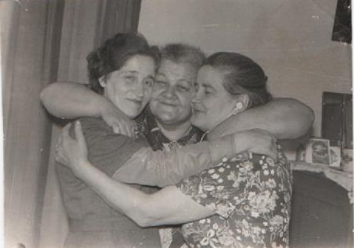
Бабушка рассказывала моей маме, что многие её подружки фронтовички не пришли с войны живыми, остались похороненными в чужих краях. Очень страшная была война, никого не щадила, ни малого ни старого.

Slide 6
Мы с мамой часто говорим о Дусеньке, так мы называем её любя. Она была отважным солдатом, доброй, смелой, умелой и просто хорошим другом. В детстве моя мама боялась грозы, а Дусеньке было не страшно, это казалось для неё музыкой. Страшно было на войне, когда бомбы падали с неба на землю и разрывались прямо возле солдат.

Slide 7
У прабабушки есть медали, они сохранились до сих пор. На 9 мая мы достаём их и вспоминаем о Дусеньке. Я грущу всегда, когда слушаю мамины рассказы. Умерла моя прабабушка когда я ещё не родилась, но я её очень люблю и горжусь своей смелой и отважной Дусенькой.

Slide 8
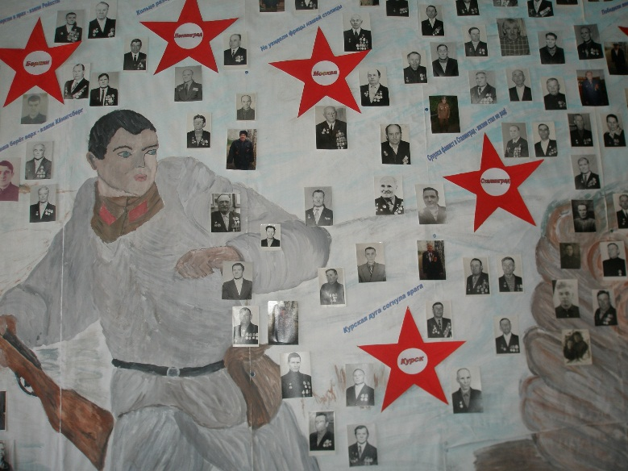
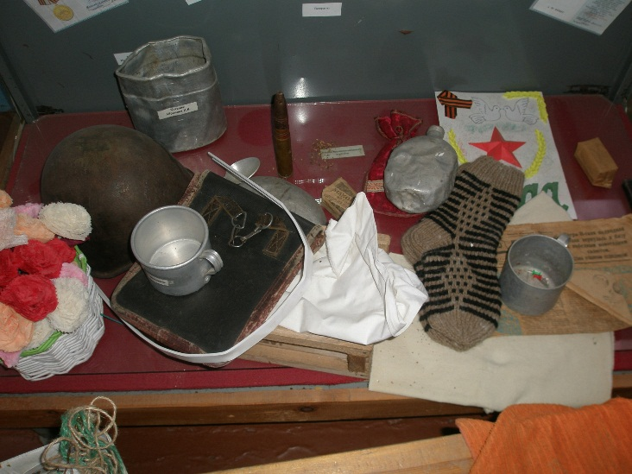
В детском саду нас приглашали в школу, посетить школьный музей. Там было очень интересно. Мы рассматривали альбомы о войне, военные предметы, смотрели фильм о войне. Также в музее есть портреты Чечеульских ветеранов, участников Великой Отечественной войны. В том числе есть портрет моей прабабушки.

Slide 9
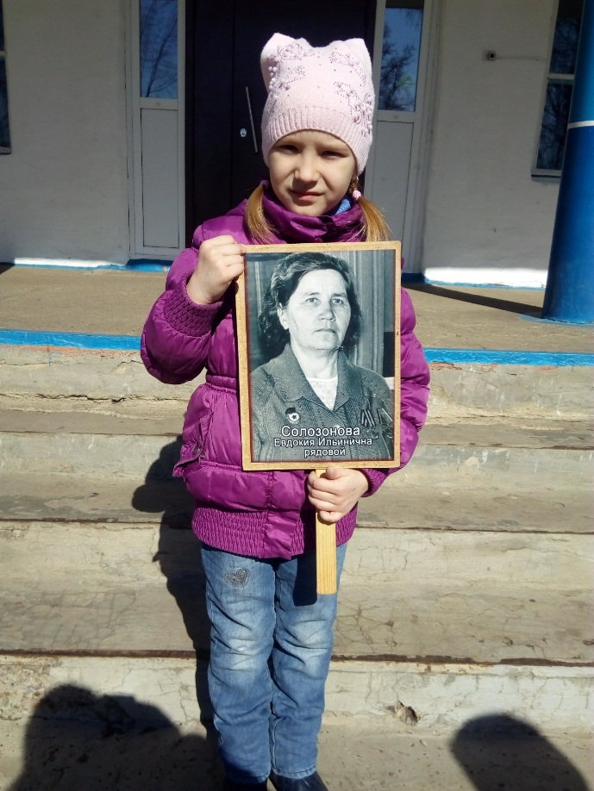
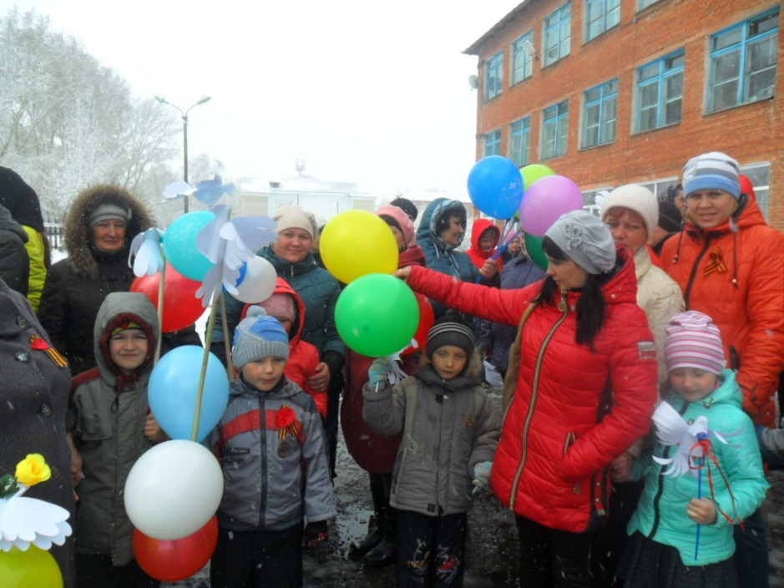
Каждый год мы приходим с родителями к школе и участвуем в шествии «Бессмертного полка».Я с гордостью несу портрет моей прабабушки.

Slide 10
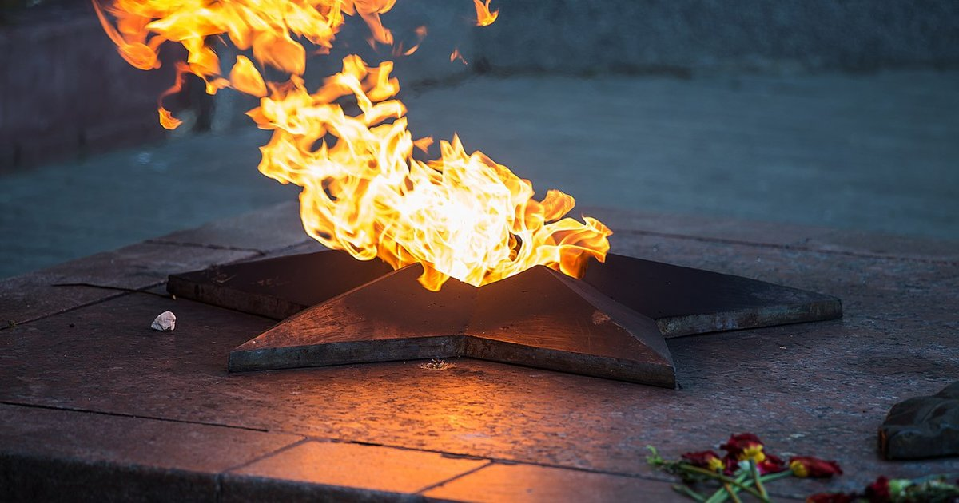
На митинге, который проходит возле памятника погибшему солдату, приходит очень много людей, приносят цветы, смотрят на вечный огонь, слушают песни и стихи. В конце митинга раздаются громкие выстрелы из автоматов, но никто не боится.

Slide 11
Мы счастливые дети, что не слышали выстрелов, не боимся бомбёжки, спокойно спим. Мы родились в мирное время!

